Slide 1
Université de Djibouti CAPE (Centre d'Appui à la Pédagogie et à l'Enseignement)
MOOC et classes inversées ou cours magistraux
Données générales
11 novembre 2017
Professeur Ch. Hanzen
Université de Liège
Faculté de médecine vétérinaire
Service de Thériogenologie des animaux de production
B42 Sart Tilman, 4000 Liège
E-mail : christian.hanzen@ulg.ac.be
Bibliographie : http://orbi.ulg.ac.be/
Page face book : www.facebook.com/theriogenologie

Slide 2
Recteur : professeur Albert Corhay
https://www.uliege.be/cms/c_8699436/fr/portail-uliege

Slide 3
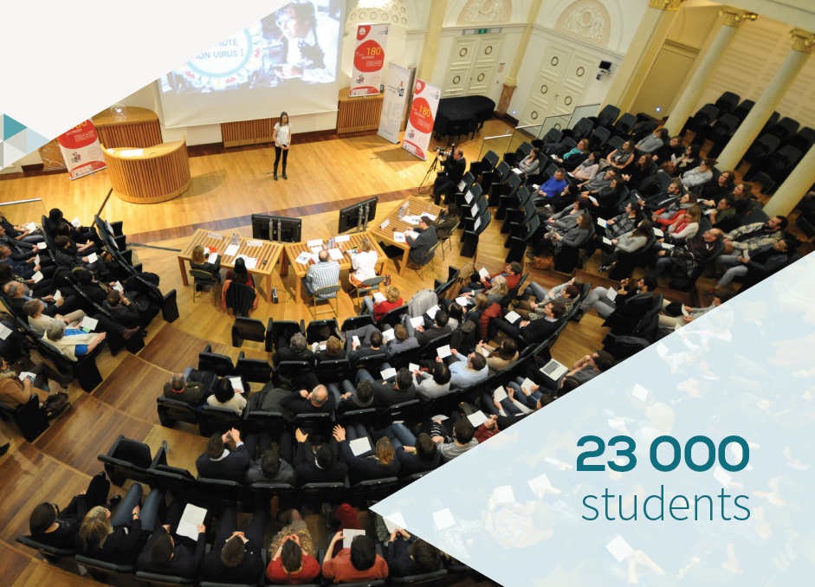
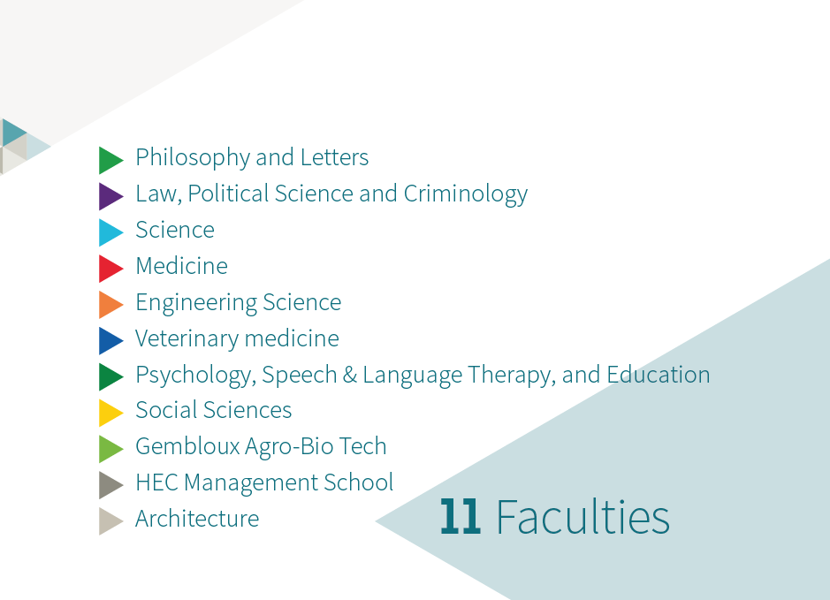
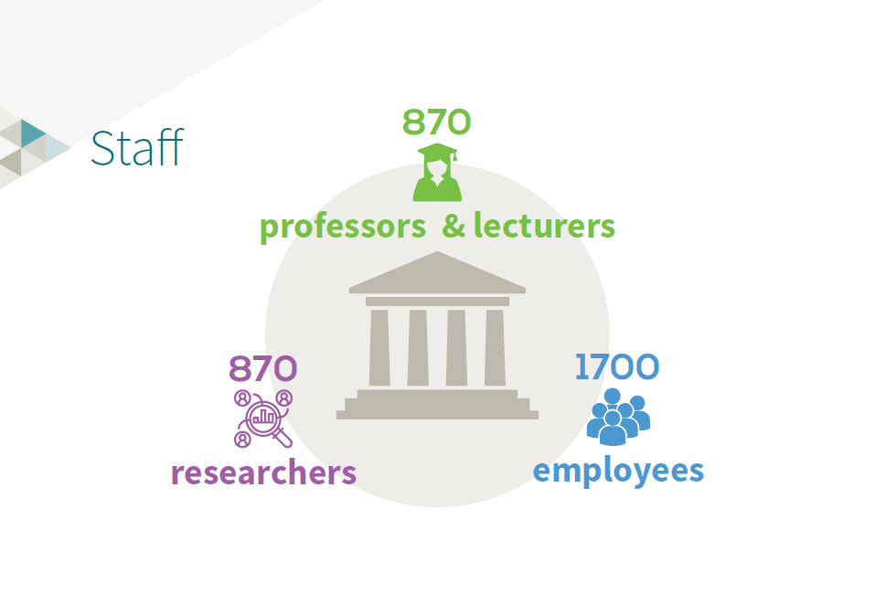
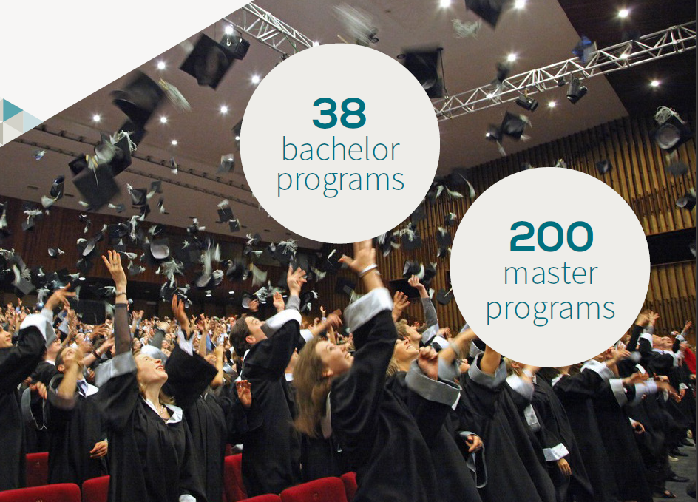

Slide 4
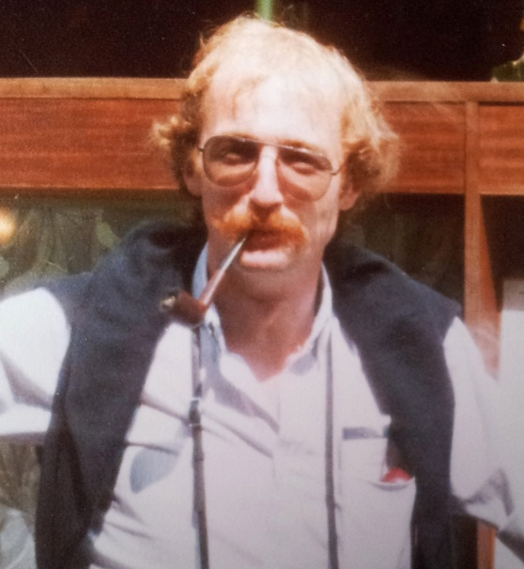
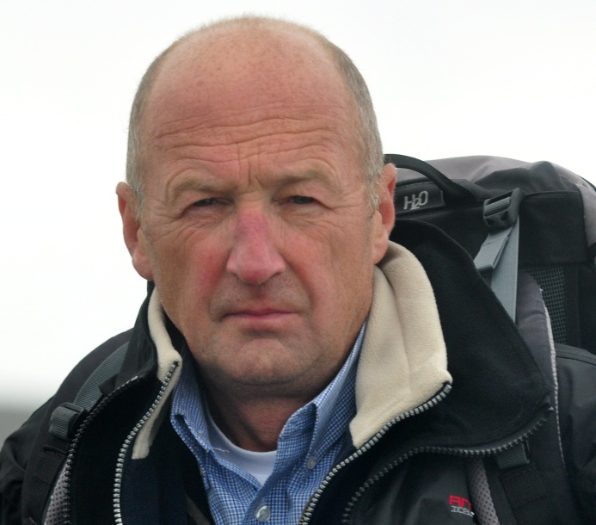
40 ans de mon parcours universitaire
Recherche
Pédagogie
1977
2017
DMV
1977
Assistant
1984
Chargé de cours
1998
Professeur2007
Chef de travaux
1984
Diploma bovine repro
1989
DES
Peda
2003
Master
Peda
2012
PhD
1994

Slide 5
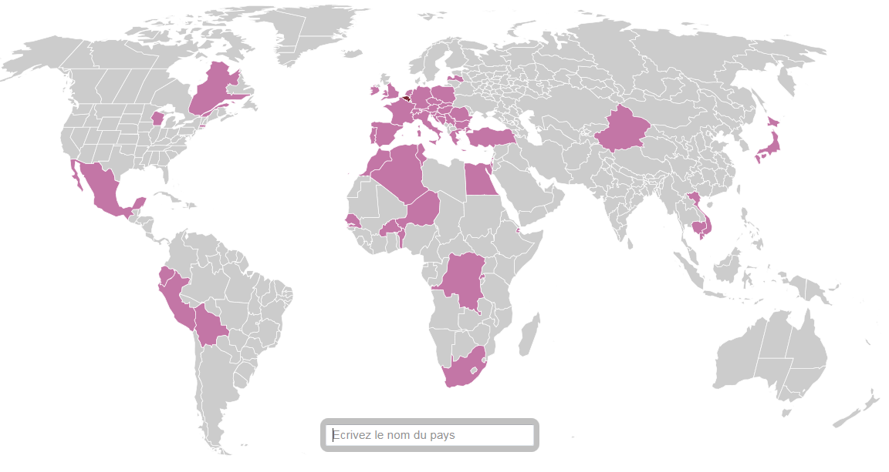
Mes missions d’enseignement et de coopération

Slide 6
Quelques rappels généraux pour renforcer l’intérêt potentiel des MOOcs et de la classe inversée

Slide 7
- Déclaration de Bologne
- Learning outcomes de Dublin (connaissances, compréhension, jugements, communication, autonomie)
- Renforcement de la gouvernance
- Démarche qualité (rankings)
Massification des universités
Manque de financement
Merchandisation des étudiants
Conciliation études et travail
Employabilité
POLITIQUE
ECONOMIQUE
Les évolutions
de l’enseignement
supérieur en Europe
N étudiants universitaires
européens : 19, 6 10⁶
N diplômés par an : 4,1 10⁶
http://ec.europa.eu/eurostat/
PEDAGOGIQUE
Développement des approches constructivistes et socioconstructivistes
Organisation des ECTS (prise en compte du travail personnel de l’étudiant
Enseignant : organisateur de dispositifs de formation >>>> transmetteur

Slide 8
Faire de la recherche
de haut niveau pour augmenter le ranking
Trouver des fonds
(Manager)
Rendre des comptes
(portfolios)
Atteindre les objectifs d’apprentissage
Faire de la recherche
(construire son CV)
Les défis pour
les enseignants
Avoir des taux de réussite élevés
Développer ses compétences en enseignement
Capacité à intégrer les TIC
Capacité à travailler en équipe
Rendre les étudiants
satisfaits

Slide 9
La question qui tue ?

Slide 10
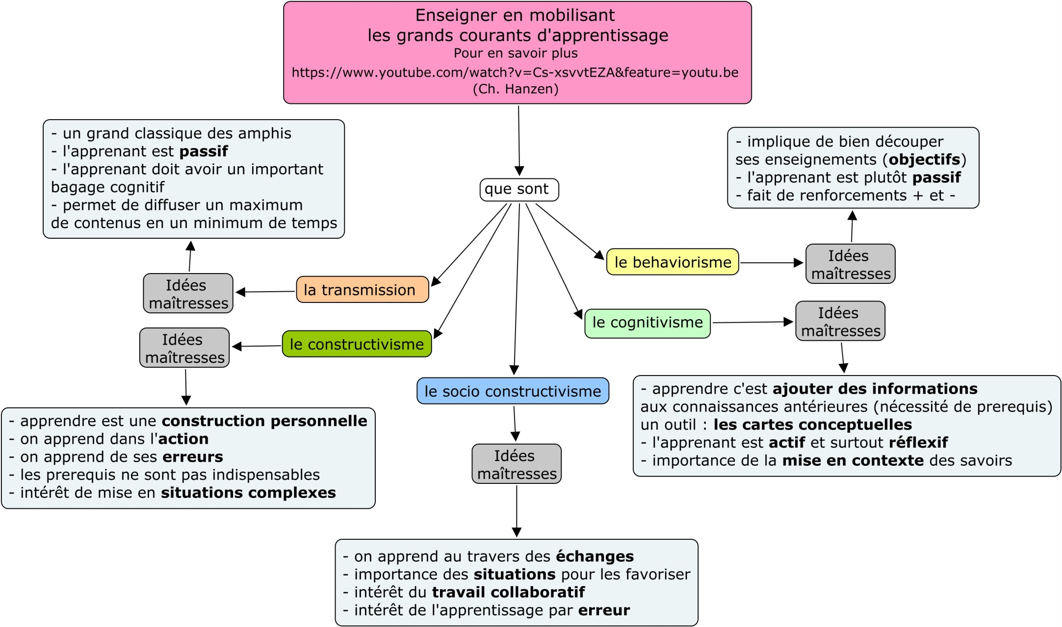
Faire apprendre d’accord mais comment apprend-t-on ?

Slide 11
L’encadrant
Enseigner vs Apprendre
Les étudiants
Les méthodes
Les outils

Slide 12
Faire apprendre d’accord mais comment apprend-t-on ?

Slide 13
Interactivité
Contextualisation
En 4 mots, donnons du sens à ce que nous souhaitons leur apprendre
Diversification
(des méthodes)
Objectifs

Slide 14
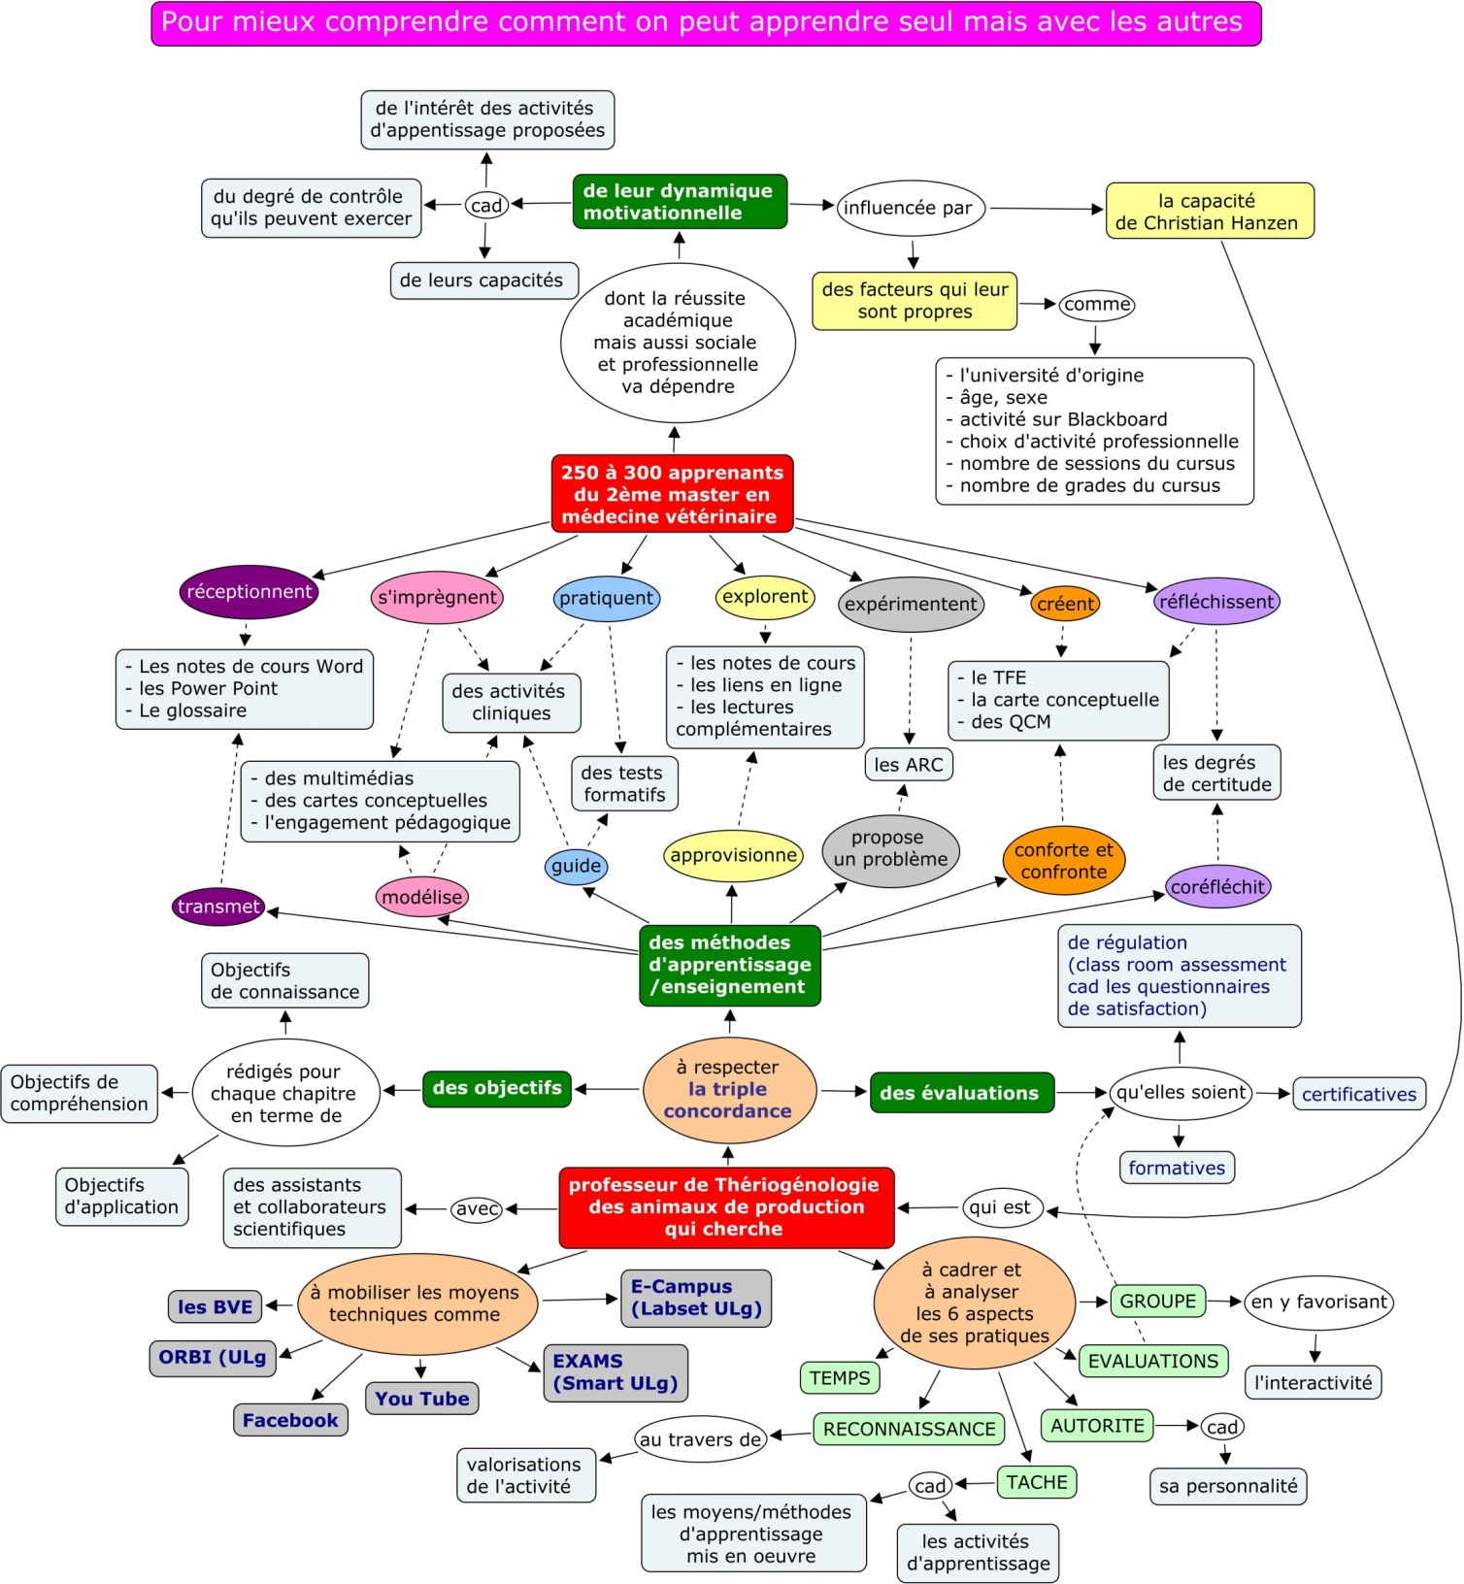
Les étudiants
Les méthodes
Les outils
L’encadrant

Slide 15
Les étudiants

Slide 16
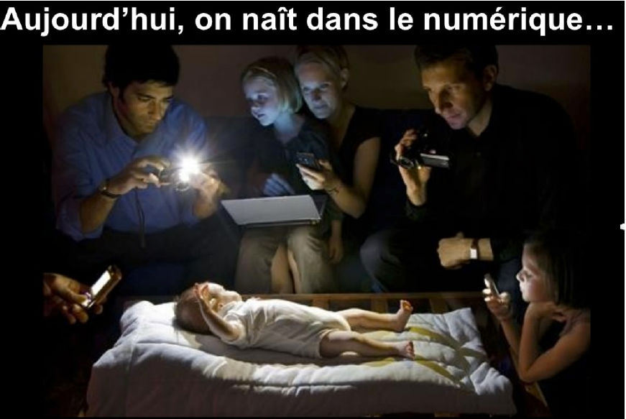
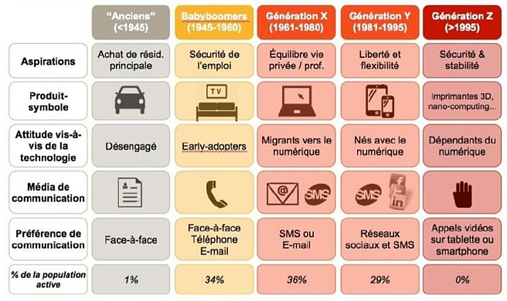
Génération Y
Elle a grandi avec les TIC
Elle s’en sert pour
- Communiquer
- Collaborer
- Créer
S’adapter aux outils …numériques

Slide 17
SAn International survey of veterinary students to assess their use of online learning resources.
Gledhill L et al. In Journal veterinary medical education 2017
Les ressources en ligne sont pléthoriques (les bonnes comme les mauvaises)
Plus que par le passé, les étudiants (mais pas seulement) sont « digitalisés »
A l’inverse de leur nombre, le prix des technologies « connectivistes » (le connectivisme s’intéresse aux apports des technologies à l’apprentissage. Les MOOCs en sont un bel exemple) ne va pas en augmentant
On est entré dans l’ère du partage non seulement des ressources pédagogiques (cfr les OER ou open educationnal resources mais également des expériences professionnelles.

Slide 18
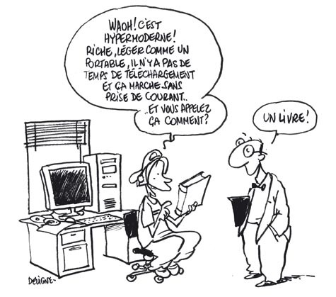

Slide 19
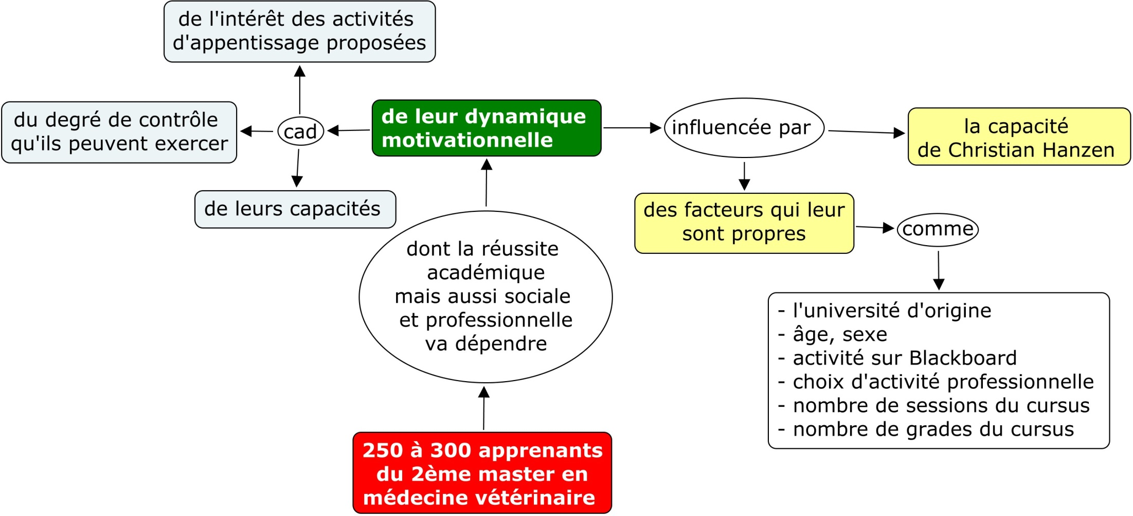
Les étudiants

Slide 20
La question qui tue ?

Slide 21
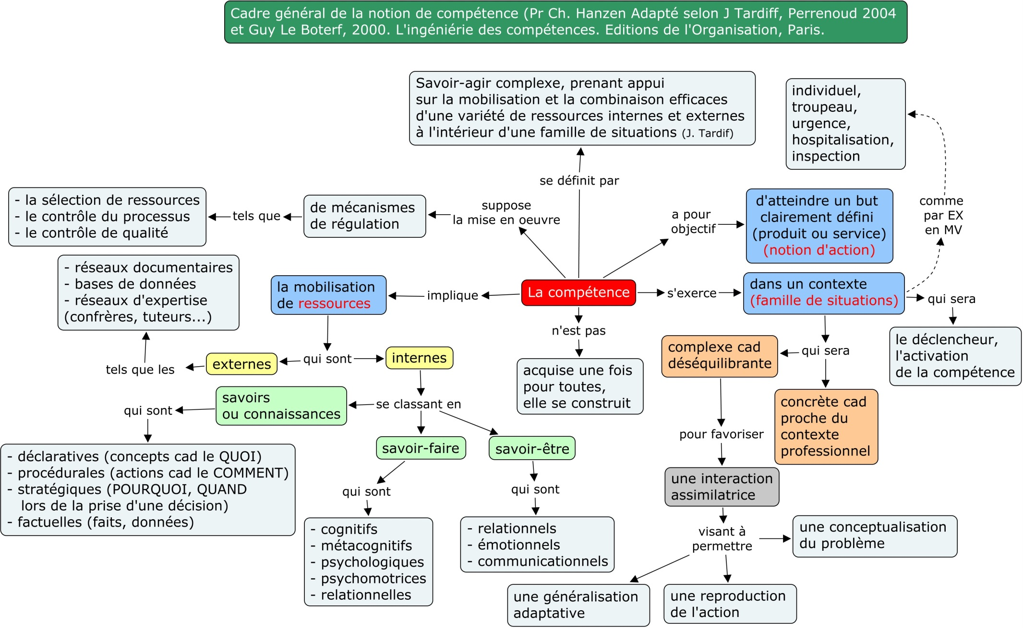
Compétence, vous avez dit compétence ?

Slide 22
Notre enjeu d’enseignant : l’innovation pédagogique
Mais comment ? 6 propositions (Cfr Poumay 2014)
http://hdl.handle.net/2268/167365
“C’est comme ça qu’on apprend le plus, en faisant quelque chose avec tant de plaisir qu’on ne voit pas le temps passer” Lettre de Einstein à son fils de 11 ans

Slide 23
Poumay 2014
Repenser « l’alignement pédagogique » de son cours (Biggs, 2003), c’est-à-dire le lien direct entre ses objectifs, ses méthodes et son évaluation.
Rendre ses étudiants plus actifs, de façon à ancrer leurs apprentissages en profondeur (Biggs, 1987) (cfr les outils Socrative, Answergarden…)
Augmenter le sentiment de maîtrise ou de compétence des étudiants (Vive les tests formatifs par exemple)
Augmenter la valeur des activités aux yeux des étudiants (expliquer le pourquoi du cours via les engagements pédagogiques par exemple, contextualiser le cours)
Donner aux étudiants davantage de contrôle sur les tâches qu’on leur propose (constitution des groupes par exemple)
Introduire les TICE dans l’apprentissage

Slide 24
Deux innovations (Charles Hadji)
https://theconversation.com/amp/classes-inversees-et-mooc-revolution-copernicienne-dans-lenseignement-vraiment-86515
https://www.unige.ch/dife/enseigner-apprendre/soutien-enseignement/zoom-innovations/enseigner-en-classe-inversee/
X
Cours
magistraux
MOOC
- Externalisation du public
- Modernisation de l’EAD
- On reste chez soi
Classe inversée
Centration sur le travail en classe
Dédoublement du travail de l’enseignant
à priori de préparation de contenus
à postériori d’encadrement de travaux
Dédoublement du travail de l’apprenant
À priori appropriation de contenus at home
À postériori : consolidation en classe

Slide 25
Les MOOCs
En collaboration avec JF Van de Poel (Labset Ulg)

Slide 26
De quoi parle-t-on ? MOOC (anglais) et CLOM (français)
M pour MASSIVE
O pour OPEN
O pour ONLINE
C pour COURSE
C pour COURS
L pour en LIGNE
O pour OUVERT
M pour MASSIF
MASSIVE / certains cours sont suivis par plusieurs dizaines de milliers d’étudiants
OPEN : objectif de partage des connaissances entre les universités et le monde extérieur (démocratisation des savoirs) sans que des prerequis soient réellement demandés (cfr Open university)
ONLINE : connexion internet et parfois systèmes mixtes
COURSE cad des contenus (texte, vidéos, liens…), des forums (interaction pour former une communauté d’apprentissage), un calendrier, des évaluations avec feedbacks

Slide 27
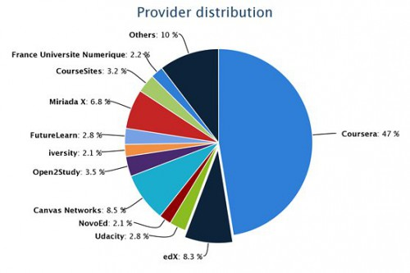
Et plus précisément, on distingue les xMOOCs et les cMOOCs
Les xMOOCs qui visent à valider les compétences acquises en délivrant un certificat de réussite. Ils sont basés sur un modèle pédagogique "instructionnel" et visent l'atteinte d'objectifs d'apprentissage annoncés au début du cours. Ils sont dispensés sur une plateforme spécifique aux MOOCs (edX, Coursera, Udacity, FUN, Edulib etc.)

Slide 28
Leurs références
edX: www.edx.org (émanation du MIT)
EDULIB : (Université de Montréal) : https://cours.edulib.org/
Coursera : www.coursera.org (entreprise privée) (623 cours (dont 547 en anglais )
OpenupEd : http://www.openuped.eu (initiative de la Commission Européenne)
Future Learn : https://www.futurelearn.com (entreprise privée propriété exclusive de l'Open University qui rassemble diverses universités
Miriada : https://www.miriadax.net Miriada est une compagnie privée fondée à l'initiative de Telefonica. Elle regroupe une offre de cours en en espagnol et en portugais et a pour ambition de rayonner sur le monde hispanique et lusitanien en termes de MOOCs. Miriada est déjà le plus gros provider de MOOCs en Europe.
FUN : http://www.france-universite-numerique.fr
Iversity : https://iversity.org (initiative allemande)
Udemy : https://www.udemy.com (surtout pour les entreprises)
COURSITES : https://fr.coursesites.com/ (initiative Blackboard)
CANVAS: https://www.canvas.net/ (hébergement de cours en ligne)

Slide 29
Les cMOOCs sont des espaces collaboratifs ouverts
les participants construisent ensemble un savoir à partir des ressources amenées par chacun.
Les rôles sont partagés.
Les cMOOCs ne sont pas distribués par des plateformes
Ils sont organisés par des communautés avec des outils qui peuvent varier d’un projet à l’autre (Google Hangouts, Wordpress avec agrégateur de blog, Twitter, etc.).
Les SPOCs (small private Open classes au nombre de participants limité)
Les PMOOCs ou CMOOCs orientés vers des projets (P pour Public, Publication, Partners, Participant driven, Problem based, P2p and Project oriented
Les TORQUES (Tiny Open with Restiction focussed on QUality and Efficiency) pour un nombre limité d’étudiants et mis en œuvre selon une modalité hybride en fonction des objectifs du cours

Slide 30
Est-ce réellement une innovation ?
Début du XXème siècle : cours par correspondance (suivis par 4 millions d’américains) MASSIVE / certains cours sont suivis par plusieurs dizaines de milliers d’étudiants
1990 : développement important des formations à distance
2000 : mise à disposition gratuite par le MIT de ressources en ligne (projet OpenSourceWare)
2007 : apparition de cours en ligne complets et gratuits (projet irlandais ALISOn pour Advance Learning Interactive Systems Online).
Actuellement plus de 20 millions d’apprenants de plus de 203 pays participent à des MOOCs.

Slide 31
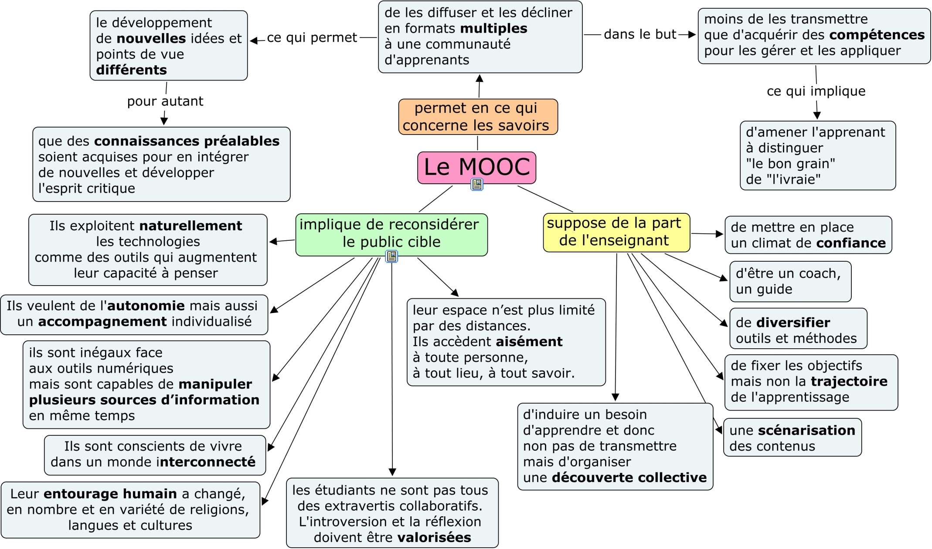
Mais pourquoi cette innovation pédagogique ?

Slide 32
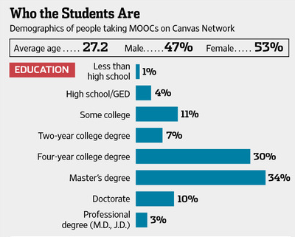
OPEN oui mais : qui suit en fait les cours

Slide 33
Si l’aventure vous intéresse : quelques recommandations

Slide 34
Proposer un plan de cours (ou "syllabus") clair.
Contenu
Proposer une vidéo
de présentation attrayante
et motivante
Objectif général

Slide 35
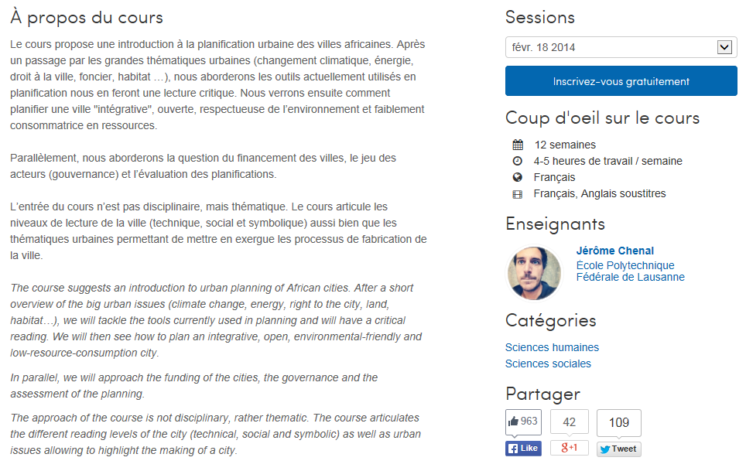
Et aussi
Des objectifs plus spécifiques

Slide 36
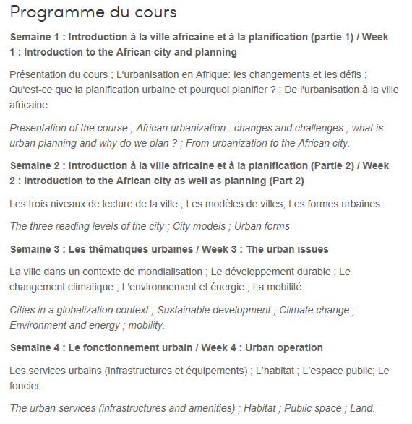

Slide 37
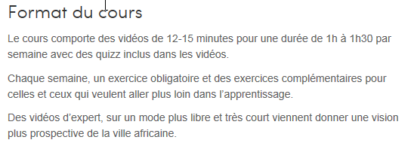

Slide 38
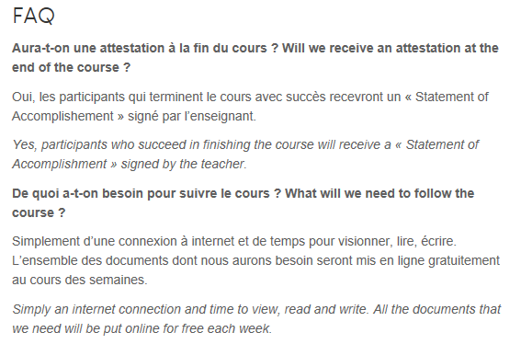

Slide 39
Réaliser des supports d'apprentissage audiovisuels de qualité
V/F ou QCM
Articulez des activités variées

Slide 40
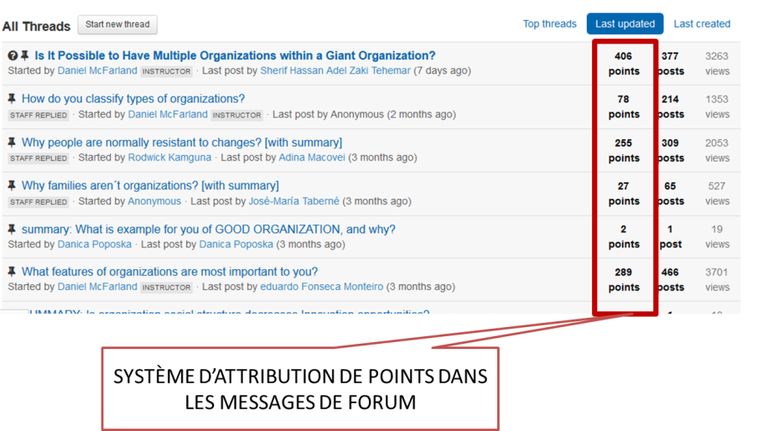
Favoriser les interactions sociales
Un forum de discussion
Points donnés aux questions
par les étudiants.
Le prof y répond en priorité

Slide 41
Le saviez-vous ?
MOOC de FUN
Se former pour enseigner dans l’enseignement supérieur
https://www.fun-mooc.fr/courses/course-v1:enseignementsup+131001+session01/about

Slide 42
Et qu’en est-il des coûts de production ?
"… Costs of production of MOOCs are largely underestimated; a minimum of 30.000 Euros per MOOC seems to be the lowest acceptable figure. Looking at the number of MOOCs produced in Europe in the last few years, this would mean that over 15 million Euros have been invested in MOOCS. It’s hard to believe unless you consider that most of the costs to produce MOOCs are hidden. Unfortunately, you don’t create a sustainable business with hidden costs…"
http://openeducationeuropa.eu/en/blogs/there-business-model-moocs-report-emoocs2014, consulté le 20/02/2014

Slide 43
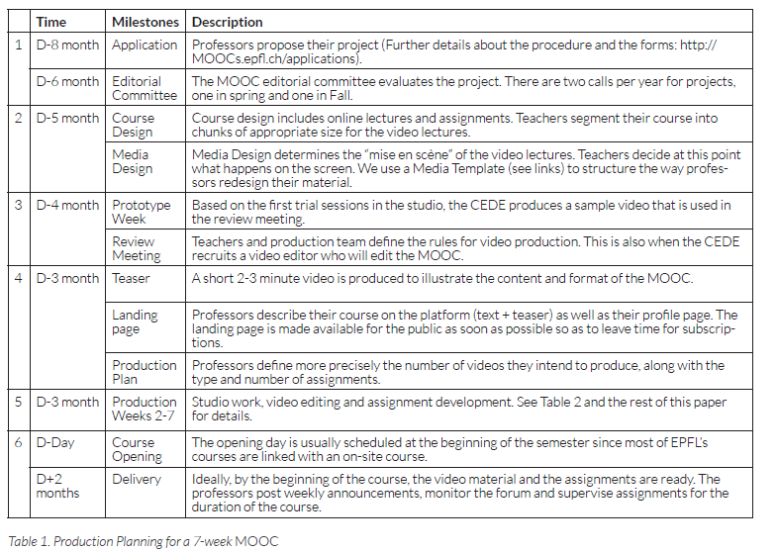
Qu’en est-il du calendrier de réalisation?

Slide 44
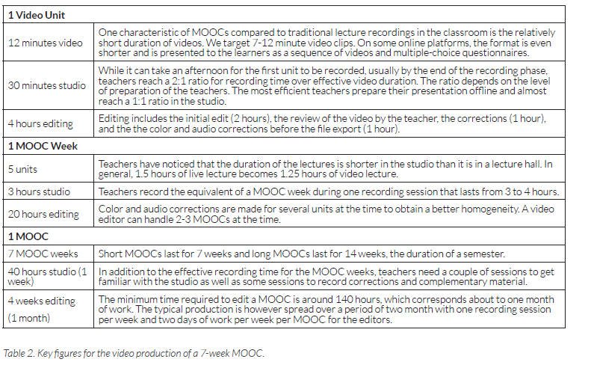
De la réalisation des vidéos ?
(Patrick Jermann, Gwenaël Bocquet, Gilles Raimond and Pierre Dillenbourg, 2014)

Slide 45
Pour en savoir plus
Les MOOCs sont-ils révolutionnaires
https://digital-society-forum.orange.com/fr/les-forums/99-les_mooc_sont-ils_revolutionnaires_
Les USA déjà dans l’après MOOC
http://www.letudiant.fr/educpros/actualite/les-etats-unis-deja-dans-l-apres-mooc.html
An economic appraisal of MOOC platforms: business models and impacts on higher education via ORBI
http://hdl.handle.net/2268/187136
Les plateformes MOOCs. Menaces et opportunités pour l’enseignement universitaire via ORBI
http://hdl.handle.net/2268/187371

Slide 46
Classe inversée
Vous avez dit classe inversée
Classe inversée
Journée pédagogique FMV Ulg 1 février 2017

Slide 47
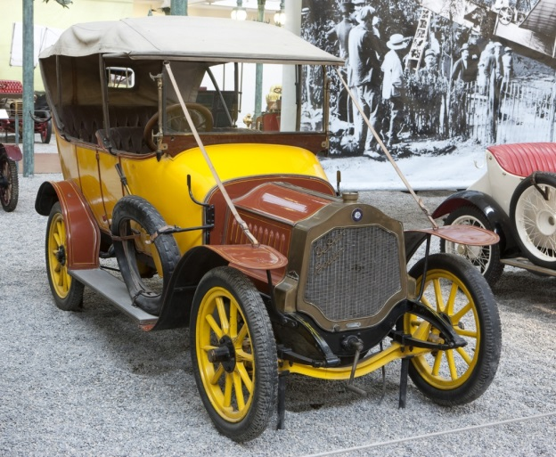
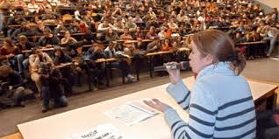
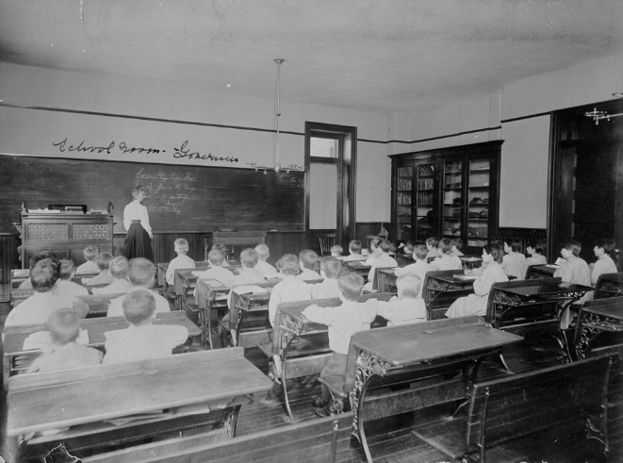
Cherchez l’erreur

Slide 48
En êtes-vous convaincu(e)s ?
Le temps du magistral est révolu (M. Lebrun)
Arrêtez de transmettre, tout est transmis (M. Serre)
I never teach my pupils. I only attempt to provide the conditions in which they can learn (A Einstein)
“C’est comme ça qu’on apprend le plus, en faisant quelque chose avec tant de plaisir qu’on ne voit pas le temps passer” Lettre de Einstein à son fils de 11 ans

Slide 49
On se souvient de
Pédagogie Passive
10 % de ce qu’on lit
Lire
Ecouter
20 % de ce qu’on entend
Regarder des images
30 % de ce qu’on voit
Regarder un film
Voir une démonstration pratique
50 % de ce
qu’on voit et entend
P. Active
Participer à une discussion
Donner une conférence
70 % de ce qu’on dit
Réaliser soi-même une expérience
90 % de ce
qu’on dit et fait
Adapté de R. Felder : Teaching effectiveness work book

Slide 50
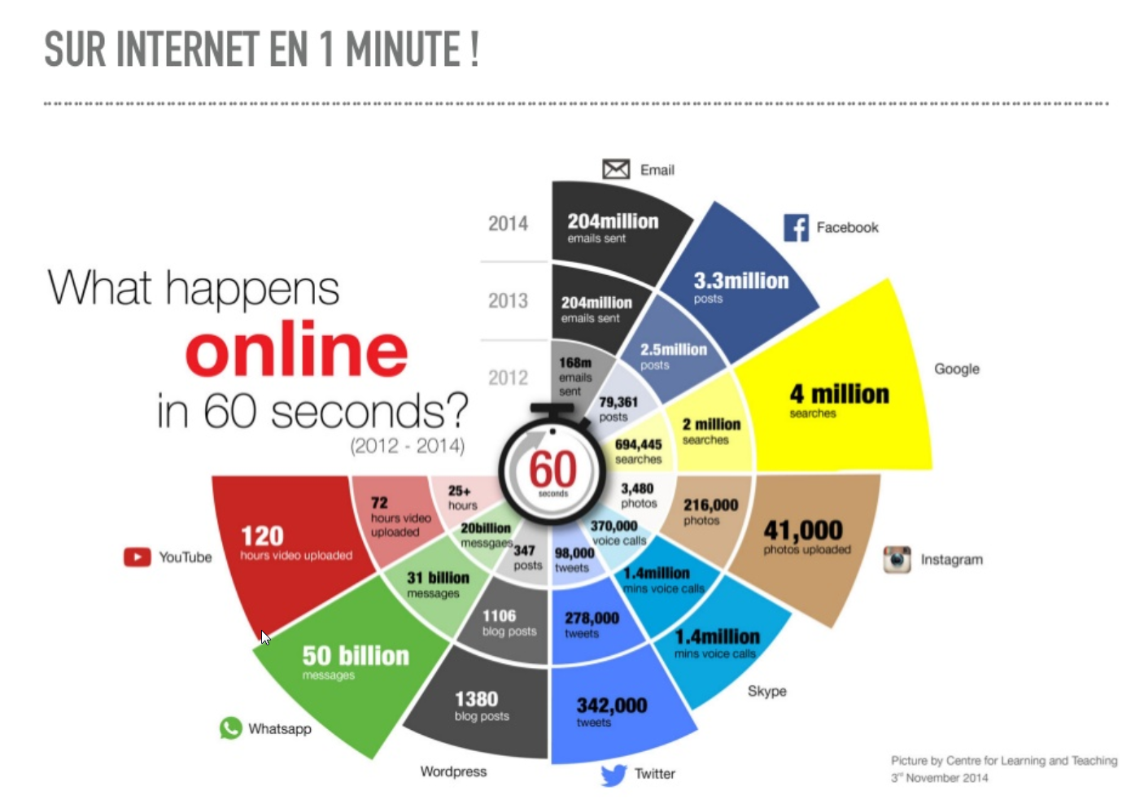

Slide 51
La classe inversée ou flipped classroom : une définition
- Le concept de classe inversée décrit un renversement de l’enseignement traditionnel.
- Les étudiants prennent connaissance de la matière en dehors de la classe, principalement au travers de lectures ou de vidéos.
- Le temps de la classe est alors consacré à un travail plus profond d’assimilation des connaissances au travers de méthodes pédagogiques comme la résolution de problèmes, les discussions ou les débats. »
Multitudes de classes inversées

Slide 52
L'innovation pédagogique, ce n'est pas tout réinventer, mais voir comment on articule de nouvelles façons de travailler avec de plus anciennes. (Jean-Charles Cailliez)
L'enseignant doit argumenter face à des étudiants pas toujours convaincus des bienfaits de l'inversion.

Slide 53
Amphi
Pyramide de Bloom 1956
Créer
concevoir une méthode, une idée,
un produit original
Evaluer
estimer en appliquant des critères
Analyse
identifier les composantes d’un tout
Application
mobiliser des connaissances
dans une situation familière
Compréhension
donner du sens à l’information
Connaissance
récupérer de l’information
Home

Slide 54
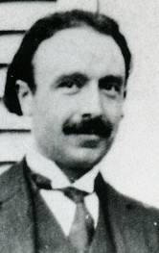
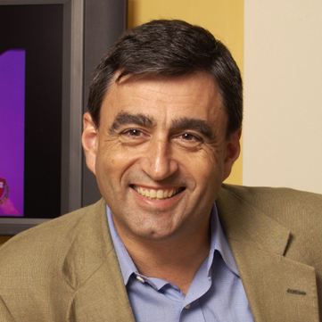
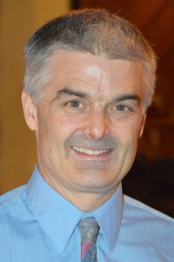
La classe inversée une innovation ?
- Début XXème Célestin Freinet : l'enfant apprend par tâtonnement expérimental
- 1990, Eric Mazur, professeur de Harvard, propose déjà l’idée de sortir l’enseignement magistral de sa classe
- 2007 : A Sams et J Bergman
(enseignants de chimie dans le secondaire
Lecture at home and Homework in class
- Janvier 2017 classe inversée Google 464.000 résultats

Slide 56
La vraie innovation serait d’inverser la classe en classe
Supprimer la dichotomie
classe (amphi) /maison
temps « familial » / temps scolaire
augmenter les interactions en classe
favoriser la responsabilisation de l’étudiant
stimuler le rôle de coach de l’encadrant
favoriser la personnalisation de l’encadrement
tenir compte des conditions personnelles d’apprentissages de l’étudiant (travail, connections…)
rendre possible un épanouissement culturel et sportif

Slide 57
Qu’aimerais-je vous dire encore ?

Slide 58
Contexte institutionnel (facultaire) de mise en oeuvre
Ce ne sont pas les mesures administratives qui vont produire les apprentissages attendus
Les leaders doyen, recteur, ministre ?????) sont responsables de fournir un cadre qui rend possible l’expérimentation pédagogique par ceux qui le veulent
Innover c’est moins se poser la question du comment faire que du pourquoi le faire
Le plus grand défi qui nous guette est celui de nous engager collectivement pour mettre fin à la « solitude pédagogique »
L’innovation nous concerne mais aussi les étudiants
Rege Colet N Strasbourg In La pédagogie inversée DeBoeck 2016

Slide 59
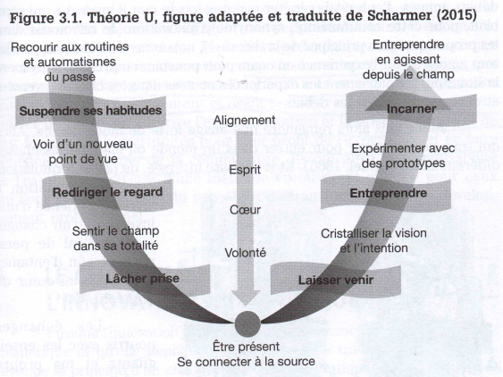
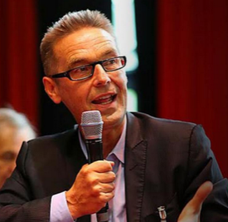
Processus de transformations sociales, organisationnelles et personnelles (O Scharmer du MIT) : le voyage en U
Action
Prise de
conscience
Peur
Rege Colet N Strasbourg In La pédagogie inversée DeBoeck 2016

Slide 60
Oser traverser le miroir pour voir les choses autrement
Rege Colet N Strasbourg In La pédagogie inversée DeBoeck 2016

Slide 61
L’Innovation pédagogique :
un changement culturel au travers d’une triple révolution ?
Révolution épistémique
Révolution pédagogique
Les savoirs sont externalisés (tout a été transmis)
Cette externalisation ne vide pas les cerveaux : elle les rend libres
Il faut décloisonner les savoirs
Il faut développer leur exploration par les étudiants
Learning >>> teaching
Renforcer les liens entre compétences disciplinaires et transversales
Changer les méthodes d’évaluation
Favoriser une approche connectiviste (mise en relation des avoirs)
Révolution professionnelle
Découvrir les vertus de l’interaction
Enseignant ≠ réceptacle de savoirs
Compagnonnage cognitif
Enseignant = cocréateur de savoirs
Rege Colet N Strasbourg In La pédagogie inversée DeBoeck 2016

Slide 62
Do you can do it ?

